Slide 1
ادب التعامل الالكتروني بين الاستاذ والطالب الجامعي

Slide 2
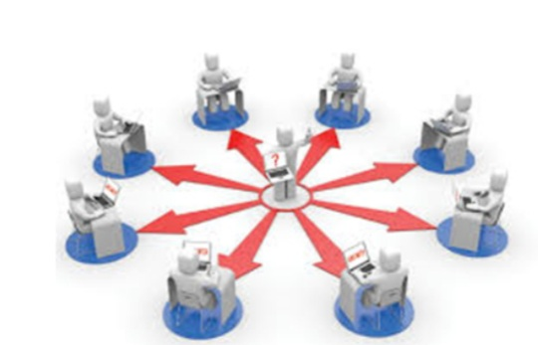

Slide 3
ادب التعامل هو ان تعرف ما هو التصرف الصحيح وما هو التصرف الخطأ ثم أن تفعل ما هو صحيح. نلاحظ هنا ان : 1- التصرف الخطأ واضح وجلي مثل كثير من السلوكيات الخاطئة كالكذب – السرقة – الغش – الخيانة – قول الزور – الرشوة...... الخ 2- التصرف الصحيح كثيرا ما تحيطه الغموض والحيرة. بل كثيراً ما يطلب من الإنسان الاختيار بين بديلين لنفس التصرف يبدو أن كل منهما صحيح.

Slide 4
والسؤال الصعب ليس ما الذي يجب ألا نفعله وإنما السؤال الصعب هو ما الذي يجب أن نفعله؟ اذا التصرف الخطأ او الغير صحيح واضح ولا يختلف عليه اثنان واليوم نرى ان اغلب الاساتذة يعانون من هم يشغلهم كثيرا الا وهو تصرفات الطلبة الغير صحيحة والتي اصبحت واضحة الفضاضة للجميع وتجاهلهم المتعمد لمنزلتهم ومكانتهم العلمية وعدم احترم الوقت معهم ونسيان انتقاء العبارات والالفاظ معهم فعبارات التهديد والوعيد من قبل الطالب كثرت في هذه الفترة تحديدا فبدأ الطالب اليوم يتصيد الزلات للاستاذ ، الاستاذ الفلاني كتب عبارة خطا والاستاذ الفلاني يجلس خلف ستارة قديمة ليصور فيديو لنا والكثير من هذا الكلام فهذا كله يندد بخطر كبير سوف ينعكس سلبا على مجتمعنا لان احترام الاستاذ يعد من احترام المجتمع كله

Slide 5
اذا لماذا نهتم بأدب التعامل بين الاستاذ والطالب الجامعي ؟
١- الاهتمام بادب التعامل يسهم فى تحسين المجتمع كله.
٢- الالتزام بأخلاقيات واداب التعامل يسهم فى شيوع الرضا الاجتماعي .
٣-أداب التعامل تدعم البيئة المواتية لروح الفريق
٤ - الالتزام بمواثيق أخلاقية صارمة يدفع المتعاملين إلى اللجوء في تعاملاتهم إلى الجهات الملتزمة أخلاقياً فالممارسة الجيدة تطرد الممارسة السيئة من ساحة العمل.
٥- وجود ميثاق أخلاقي نلتزم به يكون بمثابة دليل يسترشد به الجميع خاصة عند ظهور خلافات حول سلوك معين.

Slide 6
التعامل هنا يقع بين طرفين
الطالب الجامعي
الاستاذ الجامعي

Slide 7
ويمكن ان يقسم ادب التعامل بين الاستاذ والطالب الجامعي الى محورين
المحور الاول : المطلوب من الأستاذ الجامعي في تعامله مع الطلبة :
من الأخطاء الشائعة لدى الاساتذة في معالجة مشاكل الطلبة المشاغبين أو غير المنضبطين هو تأخير مواجهة المشكلة بوقت مبكر وتركها تستفحل دون إتخاذ موقف حاسم لحلها، فمبدأ التأخير يسمح للقضية بالتعاظم والمشكلة بالتفاقم حتى لا يمكن بعد ذلك السيطرة عليها، لذا فعندما يلاحظ الاستاذ سوء سلوك متكرر من طالب ما، أو مشكلة واضحة لدى طالب آخر، فعليه المسارعة إلى اتخاذ موقف مناسب مباشرة دون تردد

Slide 8
وأن الاستاذ لا يمكن أن يغير شئ من السمات السلوكية للطلاب المشاكسين ولكنه من الممكن إختيار وسيلة مناسبة للتعامل والتكيف معهم ، بينما لو غضب أو إنفعل فسوف لا يصل إلى أية نتيجة ، خاصة عندما يتعامل مع طالب مشاكس. المهم ألا يغضب أوينفعل في كل الأحوال وتجنب العلاقات الحميمية مع الطلاب ومعاملتهم كأخوة او ابناء فطبيعة العلاقات في هذه الظروف تساعدنا كثيرا على التخلص من ازمات كثيرة مع الطلبة

Slide 9
المحور الثاني : المطلوب من الطالب الجامعي في تعامله مع الاستاذ :
من خلال استبيان تم عرضه على مجموعة من الاساتذة تم تحديد مجموعة من النقاط في هذا المحور هي :
احترام وقت الاستاذ) اصبح يوم الاستاذ ليلا ونهارا كله مباح للطالب (
عدم استخدام عبرات التبسيط مع الاستاذ ( حبيبي ، حياتي ، رد بسرعة ،جاوبني بسرعة ،.....الخ )
عدم الاتصال على الاستاذ في اي وقت يحلو لهم

Slide 10
عدم استخدام عبارات التهديد مع الاستاذ مثل ( الوزير مو قال )
عدم الاعتراض على الدرجات التي تمنح من قبل الاستاذ بحجة الوزير قال اقل درجة واكثر درجة

Slide 11
التوصيات :
تفعيل لجان الانضباط ومحاسبة الطالب الذي يقل ادبه في التعامل الالكترونيمع الاستاذ
عمل صفوف للجان الارشادية لغرض توجيه الطلبة بالطريقة الصحيحة في التعامل الالكتروني مع الاستاذ

